Slide 1
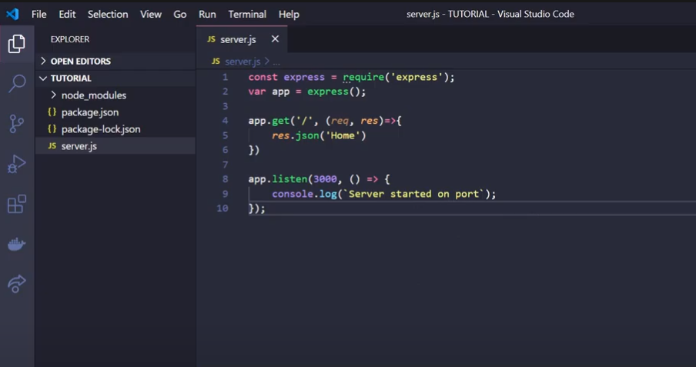
Notes:
Bắt đầu với nodejs
Npm init // để tạo ra file package.json
Npm i express // cài express
Tạo file server.js (Như ảnh)
Npm i nodemon –g

Slide 2
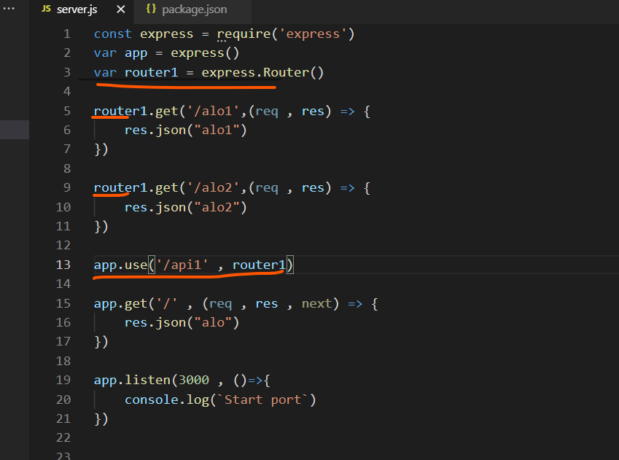
Notes:
//Router để định nghĩa link đường dẫn
Khai báo router1
Var router1 = express.Router()
Tạo các link method get
Sau đó app use router 1
Link đường dẫn VD sẽ là localhost:3000/api1/alo1

Slide 3
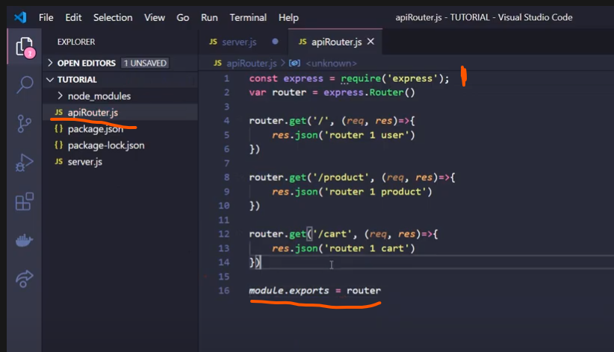
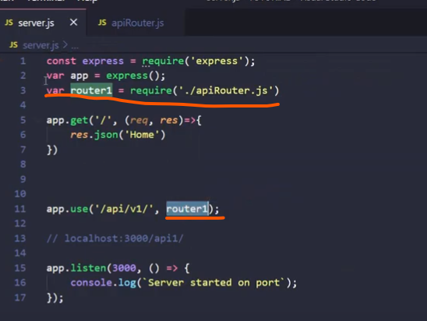
Notes:
Tách ra viết riêng file router : apiRouter.js
Khai báo lại express để sử dụng
Export ra để import vào file server.js
Module.exports = router
File server.js gọi apiRouter vào
Require(‘./apiRouter.js’)

Slide 4
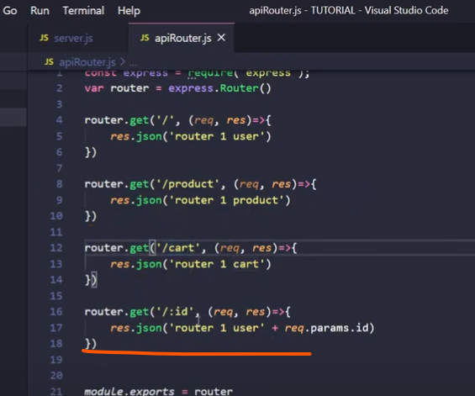
Notes:
Thêm parametter
Req.params.ten_parameter
Lưu ý để các parameter ở sau cùng các đường dẫn tĩnh ở phía trên (Vd: products , cart ....)

